Slide 1


Tüftler-AG: Erste Sitzung
Schuljahr 202X/202X

Slide 2

Was machen wir?
Wir wollen…
… gemeinsame Bauprojekte umsetzen
…als Team zusammenarbeiten
…Maschinen konstruieren
…technische und informatorische Zusammenhänge kennenlernen

Slide 3
Kennlernrunde
Jeder stellt sich kurz vor:
Name und Klasse
Habt ihr in Computerspielen schon einmal etwas neues konstruiert? Wenn ja, was war das und in welchem Spiel?

Slide 4
Unsere Spiele

Slide 5
Minecraft

Slide 6
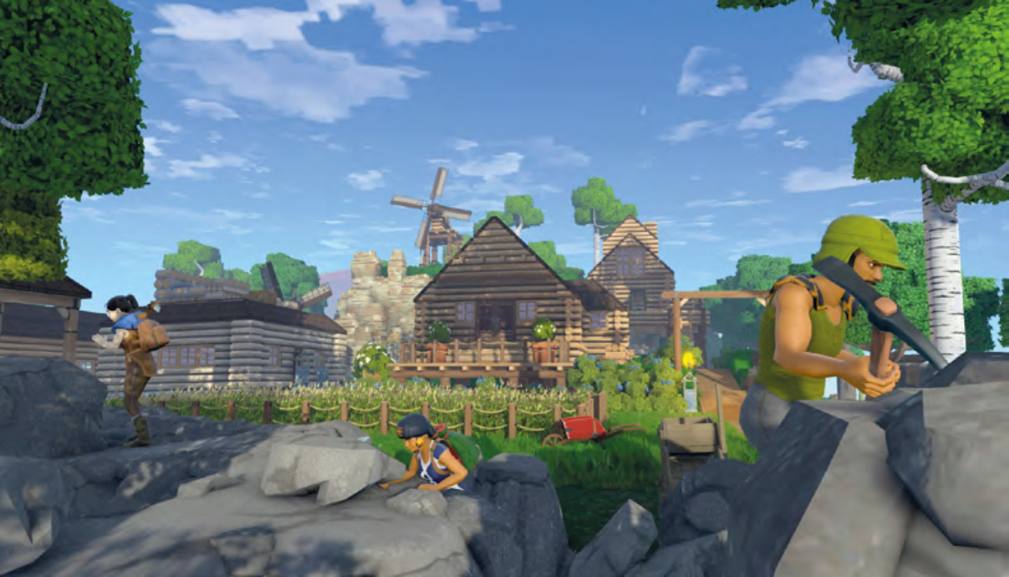
Eco

Slide 7
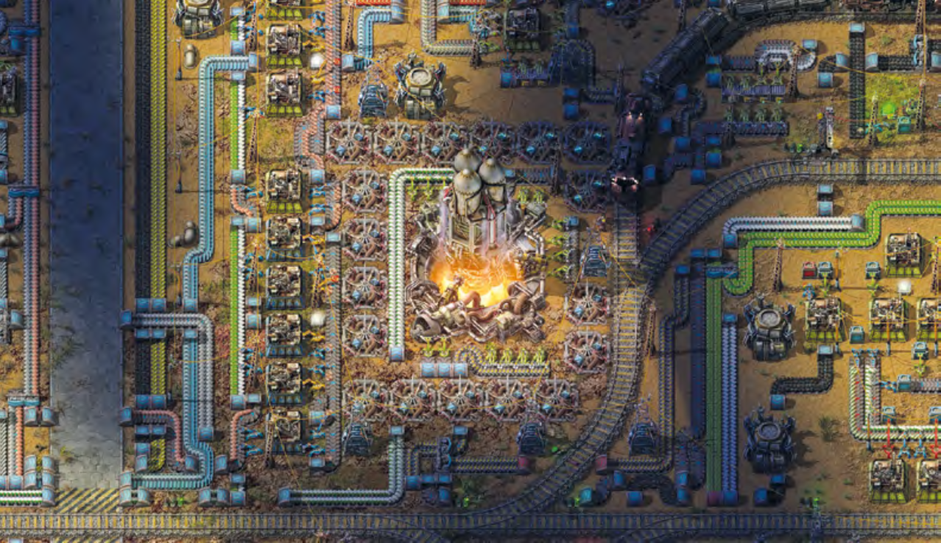
Factorio

Slide 8
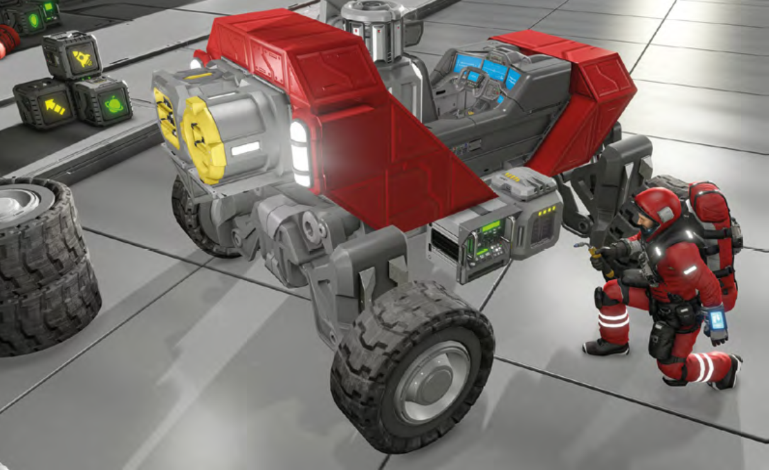
Space Engineers

